Slide 1
SEE LEARNING Sociální, emoční a etická výchova - vzdělávání srdce a mysli
Ochutnávkový workshop
ZŠ LIŠKA, BRNO
15.9.2023

Slide 2
SEE Learning je určen pro:
Lidi s vyznáním i bez vyznání – všichni máme stejnou základní potřebu štěstí
Všechny věkové kategorie – SEE integrována do celého systému školy se stane vizí, tím se vytvoří zdravé a podporující prostředí školy.
Implementace sekulární etiky do výuky má přesah mimo prostředí školy

Slide 3
Program SEE Learning
Program vytvořený a postavený na dlouhodobém výzkumu řady odborníků z oblasti psychologie, neurovědy, vzdělávání.
Hlavní cíle:
Vytvořit učení etiky přijatelné pro kohokoli
Kultivace základních lidských hodnot
Implementace výuky SEE do škol

Slide 4
Rozvoj schopností etiky ve 3 oblastech
Osobní
Společenská
Systémová - pochopení v rámci systému, že daný člověk za to nemůže – jednal dle ustálených pravidel/procesů, ale chyba je v systému, který je potřeba změnit
Příklad kultivace schopností ve třech oblastech poznání: odpuštění

Slide 5
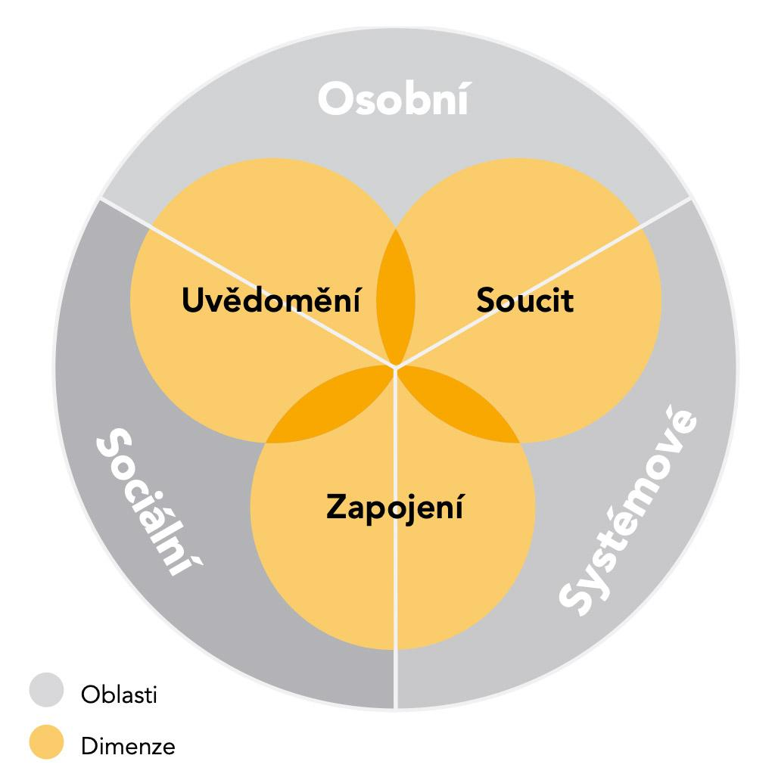
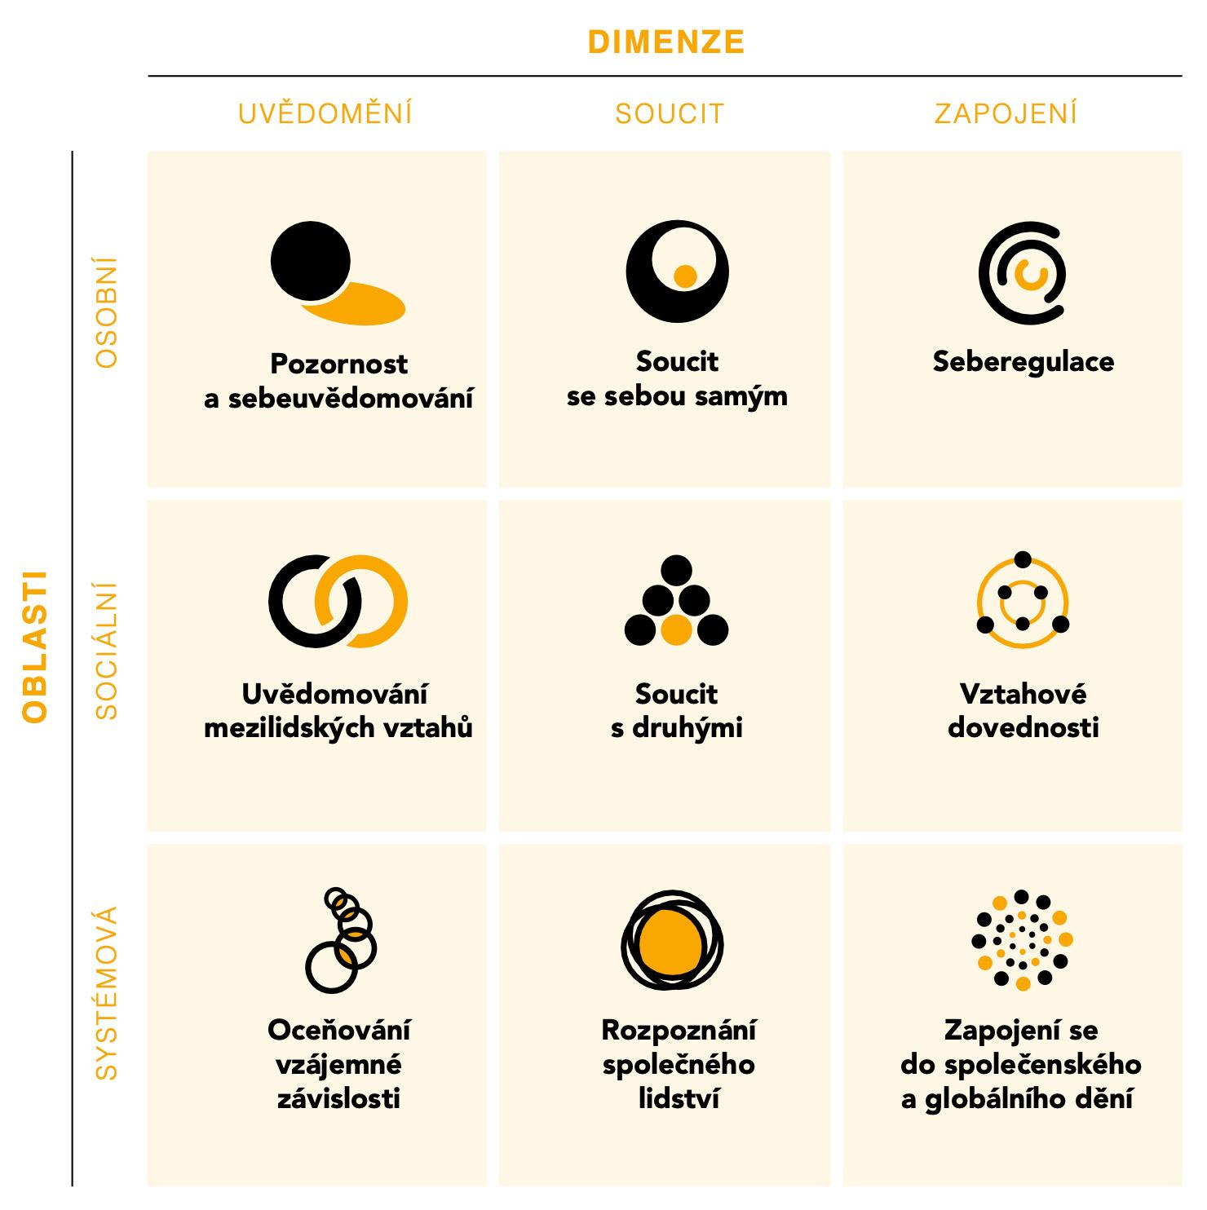
Trvalé schopnosti, oblasti a dimenze

Slide 6
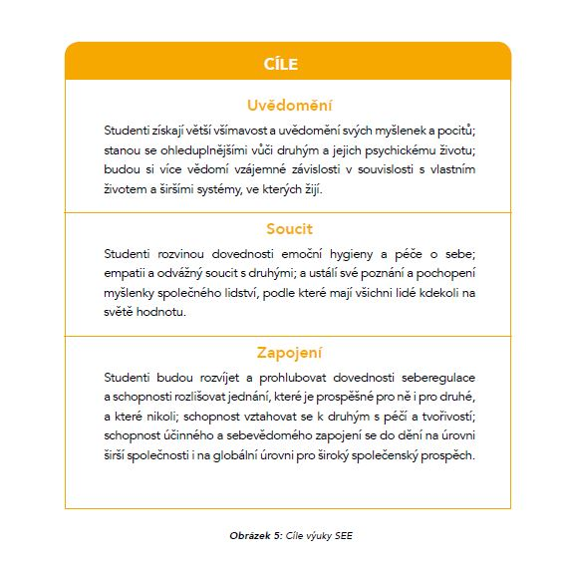
Cíle SEE Learningu – z hlediska dimenzí (sloupce)
Uvědomění – žáci získají větší všímavost a uvědomění si svých myšlenek a pocitů; stanou se ohleduplnějšími k sobě a druhým; více si uvědomí pozitivní vzájemnou závislost sebe se širšími systémy
Soucit – rozvinout schopnost emoční hygieny a péče o sebe; empatii a odvážný soucit s druhými; rozvíjejí myšlenku společného lidství
Zapojení – prohloubí dovednost seberegulace a prospěšného jednání; vztahovat se k druhým s péčí a tvořivostí; zapojit se do lokálního i globálního dění

Slide 7
SEE Learning jako vzdělávací nástroj
Komplexní vzdělávací program pro rozvoj sociální a emoční gramotnosti a etických přístupů založených na laskavosti a soucitu.
Propracovaný realizační plán pro školu, dostupně uskutečnitelné lekce.
Lekce zpracované ve třech úrovních pro mateřské, základní a střední školy.
Sebezkušenostní vzdělávání učitelů a následně učení žáků.
Učí projevovat laskavost a soucit sobě i ostatním.
Rozvoj seberegulace a psychické odolnosti učitelů a jejich žáků.
Dovednost udržet pozornost a rozvoj kritického myšlení.
Navazuje na to nejlepší z praxe programů sociálního a emočního vzdělávání.
Opírá se o nejnovější poznatky ve vzdělávací praxi a vědeckém výzkumu.
Notes:
mě důležité, není závislý na žádné uzavřené ideologii, která definuje „nepřítele“.

Slide 8
SEE Learning jako téma pro proměnu školy
Přináší do školy společenské transformační téma.
Představuje laskavý a soucitný přístup, který proměňuje kulturu školy.
Učí zvládání emocí a tím pádem kultivuje vzájemnou komunikaci.
Představuje podpůrnou strukturu pro vzdělávání pedagogů a školitelů.
Zahrnuje trénink vědomé pozornosti, získání tělesné gramotnosti, kultivace soucitu k sobě a druhým, rozvoj odolnosti založený na pečujícím zacházení s traumaty, systémové myšlení a schopnost etického rozlišování.
Buduje společenství lidí v rámci školy, regionu i na mezinárodní scéně.
„Jde o program, který není v řadě obsahů originální, ale originálně propojuje dosud izolovaně existující poznatky a formy práce s lidmi, a co je pro mě důležité, není závislý na žádné uzavřené ideologii, která definuje „nepřítele“. (PhDr. Karel Rýdl, CSc., děkan Filozofické fakulty Univerzity Pardubice)

Slide 9
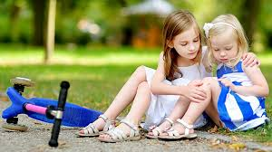
Laskavost a (odvážný) soucit
Pokuste se definovat sami za sebe, co je podle vás a pro vás SOUCIT?
Soucit je emoce zahrnující přání zmírnit nebo zabránit utrpení druhého ze skutečného zájmu o jeho blaho, z pocitu něhy a péče o ně.
Soucit skýtá možnost reagovat na utrpení s porozuměním, trpělivostí a laskavostí, spíše než odmítnutím strachem a odporem…
Až příliš často je soucit považován za slabost
Soucit má být chápán jako odvážné jednání
Soucit jako společná hodnota ve škole
Aktivní rozvíjení pozitivních vztahů k sobě samotnému a mezi sebou navzájem
Žáci se skutečně učí jen ve vědomém prostředí

Slide 10
Kapitola 1: Vytvoření soucitné třídy
Zkuste si vybavit okamžik, kdy se k vám někdo zachoval laskavě.
Může se jednat o něco mimořádného nebo o něco zcela prostého.
Nyní danou událost prosím zachyťte kresbou.
Jak to vypadalo? Jaký to byl pocit? Jak jste se cítili?
Kdo by chtěl svůj obrázek ukázat a povědět nám o daném okamžiku.

Slide 11
Kapitola 1: Vytvoření soucitné třídy
Ukázková lekce (1): TŘÍDNÍ DOHODY
Pravdivost
Láskyplná a volná diskuse
Pevné termíny
Vysoká tolerance jakéhokoliv názoru
Bezpečné sdílení (co bylo řečeno, zůstane uvnitř)
Informace pro všechny z jednoho zdroje
Dodržování struktury
Upřímnost, ochota
Mluvit přímo, otevřeně sdělit, co chci, nebo nechci
Zralá odpovědná volba (ne)účasti na setkáních, v aktivitách
Praktikování
Střídání rolí facilitátora
Nespěchat
Dobré jídlo
Učebnice Sociální, emoční a etická výchova, základní úroveň, str. 27

Slide 12
Kapitola 1: Vytvoření soucitné třídy
Ukázková lekce (2): VĚDOMÉ NASLOUCHÁNÍ
Zvolte si téma, o kterém můžete nějakou dobu jako mluvčí hovořit.
Jako naslouchající celou svou pozornost věnujte druhému člověku. Pozorně naslouchejte, aniž byste mluvili nebo přerušovali. Dokonce naslouchejte bez přitakávání, pokyvování hlavou, projevování jakékoliv emoce, úsměvu a pod. Zkuste se na toho druhého skutečně napojit. Na konci času pro sdílení poděkujte druhé osobě za sdílení.
Otázky: Jaká byla vaše zkušenost s účastí ve vědomém naslouchání? Jaká jsou omezení používání strukturovaného dialogu, jako je tento? Jaké jsou výhody použití strukturovaného dialogu? Jak tato aktivita souvisí s principy SEE Learningu, postupy, komponenty? Jaké a-ha momenty jste během dialogu zažili?

Slide 13
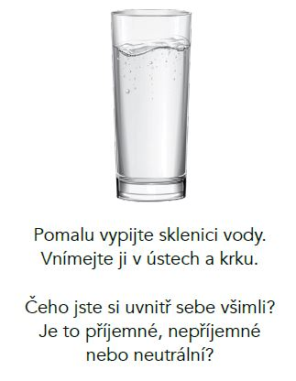
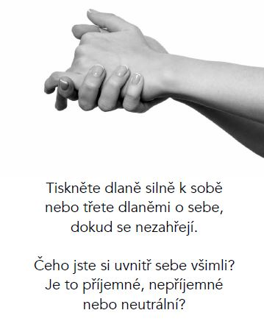
Kapitola 2: Rozvíjení odolnosti
Ukázková lekce: STRATEGIE OKAMŽITÉ POMOCI
Rychlé a jednoduché metody, které tělo a mysl vrátí do přítomného okamžiku;
na místo rovnováhy, pokud se dostanou do diskomfortu.
Strategie:
Vypití sklenice vody
Uvědomění si 6 barev
Pozorování věcí v místnosti
Počítání pozpátku od 10
Dotýkání se povrchů
Tisknutí dlaní k sobě
Analyzování 3+3 zvuky
Volné procházení
Opírání se zády o zeď
Učebnice Sociální, emoční a etická výchova, základní úroveň, str. 56

Slide 14
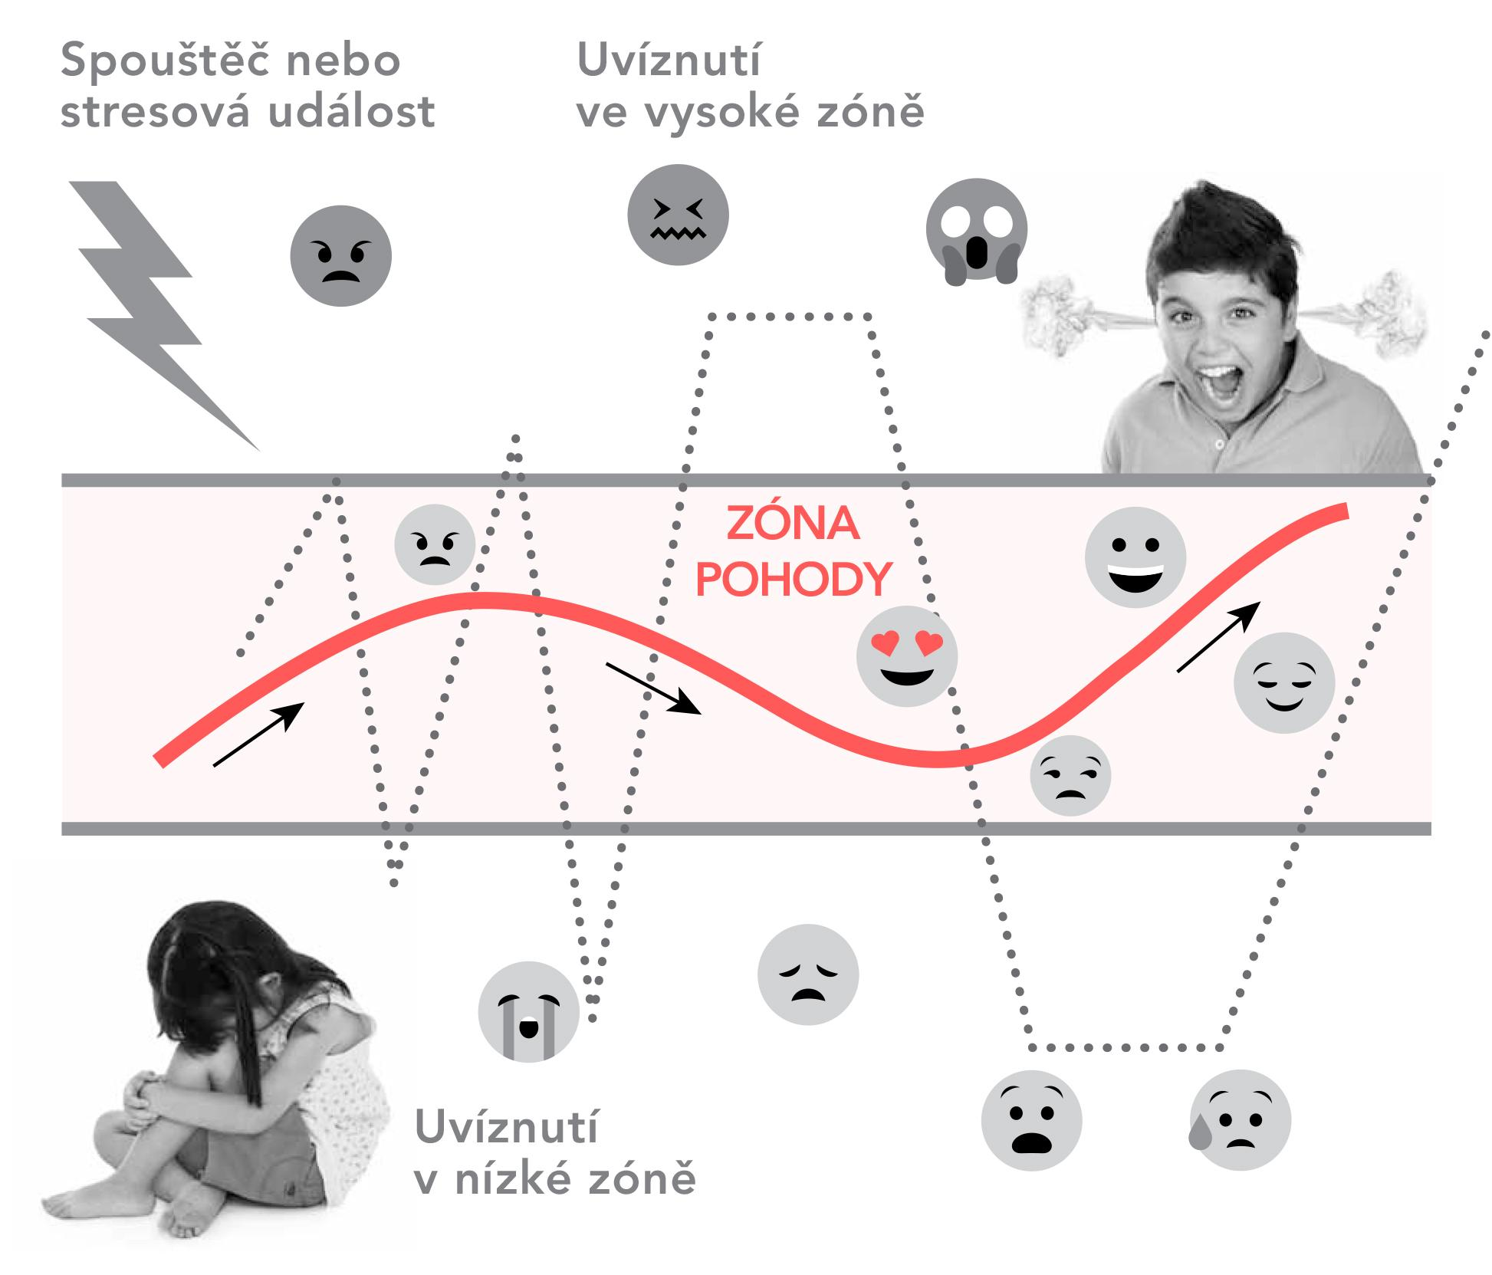
Kapitola 3: Odolnost a zóna pohody
Odolnost: schopnost produktivně reagovat na výzvy, stres, hrozby a neočekávaná překvapení, která by jinak mohla osobu destabilizovat.
Učitelé a žáci postupně získávají nástroje, jak se udržovat v zóně pohody nebo jak se do ní pružně vracet.
Tím se zlepšuje úroveň komunikace i celková kultura prostředí
Notes:
Resilience in SEE Learning can be cultivated on an individual level, an interpersonal level (supportive relationships), a structural level (policies and institutions that promote well-being and resilience), and a cultural level (values, beliefs and practices that promote resilience).
Also known as the Zone of Well-Being or the OK Zone.

Slide 15
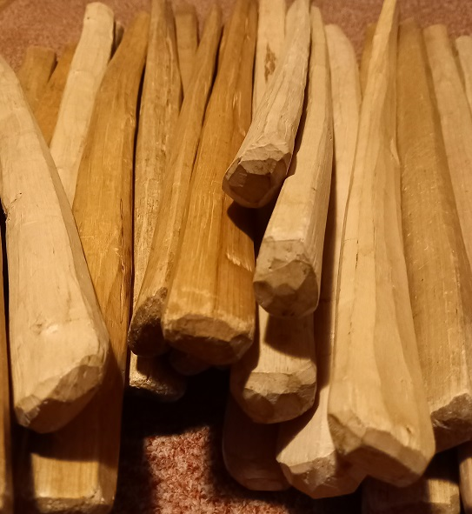
Kapitola 3: Posilování pozornosti a sebeuvědomování
Ukázková lekce (1): ROZVOJ POZORNOSTI POMOCÍ AKTIVIT
Bdělá pozornost, zvědomění těla, poznávání hranic, překonávání osobních limitů, trénink opakováním, souhra s ostatními, zodpovědnost, seberegulace, radost.
Tleskání ve dvojicích, ve čtveřicích - ve dvojici tleskat společně rukama předvedeným způsobem, nejprve pomaleji, postupně můžete rychlost zvyšovat. Náročnost můžete ještě zvýšit tím, že se postavíte do čtveřice, dvě dvojice proti sobě.
Rytmický kruh s předáváním holí - nejprve jednu hůl v rytmu po kruhu podávat. Zahájíme velmi zvolna a postupně budeme zrychlovat. Pokud vám hůl spadne, nechte ji ležet a předávejte další hole. Dále přidáme další hole, aby měl každý dvě.
Aktivity programu intuitivní pedagogika

Slide 16
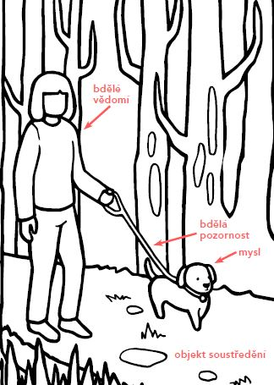
Kapitola 3: Posilování pozornosti a sebeuvědomování
Ukázková lekce (2) : ROZVOJ POZORNOSTI POMOCÍ AKTIVIT
Pošli kelímek – koluje kelímek po okraj naplněný vodou. Udržte svou mysl na kelímku (vědomá pozornost); všímejte si, jak reaguje tělo a mysl (bdělé vědomí); opatrně, abyste vodu nevylili (ostražitost).
Zrcadlení – ve dvojici, prociťte energie mezi rukama; jeden vede, druhý bdělou pozorností následuje. Co se děje v těle?
Bdělé naslouchání – (zavřete oči), nastražte uši. Rozpoznejte zvuky v největší dálce, uvnitř této budovy, uvnitř této místnosti, zaposlouchejte se sami do sebe.
Bdělé jídlo – zaměřte pozornost všemi smysly, postupujte k detailu. Pomalu a bděle jezte. Čeho jste si všimli uvnitř.
Bdělá chůze – kráčejte pomalu v řadě. Pocity v chodidlech.
Učebnice Sociální, emoční a etická výchova, základní úroveň, str. 56

Slide 17
Obsah učebnice pro žáky
Každá učebnice obsahuje kompletní kurz pro určenou věkovou kategorii, látka je věkově gradovaná
Úvod a poděkování
Kapitola 1: Vytvoření soucitné třídy
Kapitola 2: Rozvíjení odolnosti
Kapitola 3: Posílení pozornosti a sebeuvědomování
Kapitola 4: Regulace emocí
Kapitola 5: Učíme se o sobě a od sebe navzájem
Kapitola 6: Soucit se sebou samým a s druhými
Kapitola 7: Jsme v tom všichni společně (systémové myšlení)
Závěrečný projekt: Utváříme lepší svět

Slide 18
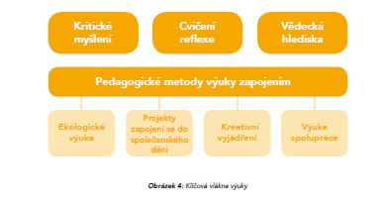
Klíčová „vlákna“ výuky
Kritické myšlení – zkoumání a prošetřování témat prostřednictvím logického uvažování, diskuze, argumentace, kladení otázek k získání hlubšího porozumění, pokora poznání, možnost se mýlit.
Cvičení reflexe – cvičení v „první osobě“, pozorování vjemů, rozvoj pozornosti zaměřené na dech, pozorování pomíjivosti myšlenek a emocí, jejich účinků na vlastní tělo a mysl.
Vědecká hlediska – pohled z hlediska „třetí osoby“, vědecké poznatky v oblasti biologie, psychologie, neurovědy; osnovy poskytují podpůrný materiál.
Výuka zapojením – strategie a metody, které vybízejí k vlastní aktivitě, účasti a zapojení, spolupráce, kreativita, projekty.

Slide 19
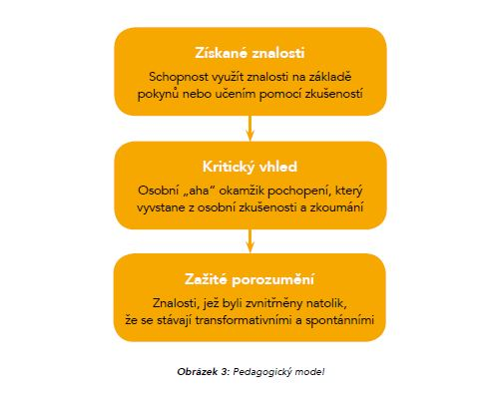
Tři úrovně porozumění v rámci učení
„Zahradnický přístup“ - provázíme žáka v jeho přirozeném růstu, nerychlíme ho, umožňujeme dobrovolnost, vlastní autonomii.
Tři úrovně porozumění, sebezkušenostní princip:
Získané znalosti – poslechem, čtením, diskuzí, zkoumáním, získávání zkušeností.
Kritický vhled – zkoumání do větší hloubky, osobní „aha“ momenty, osobní vhled spojující znalosti s vlastním životem, nový pohled na svět.
Zažité porozumění – cvičení reflexe, znalosti a zkušenosti, které byly zvnitřněny natolik, že se staly transformujícími a spontánními.

Slide 20
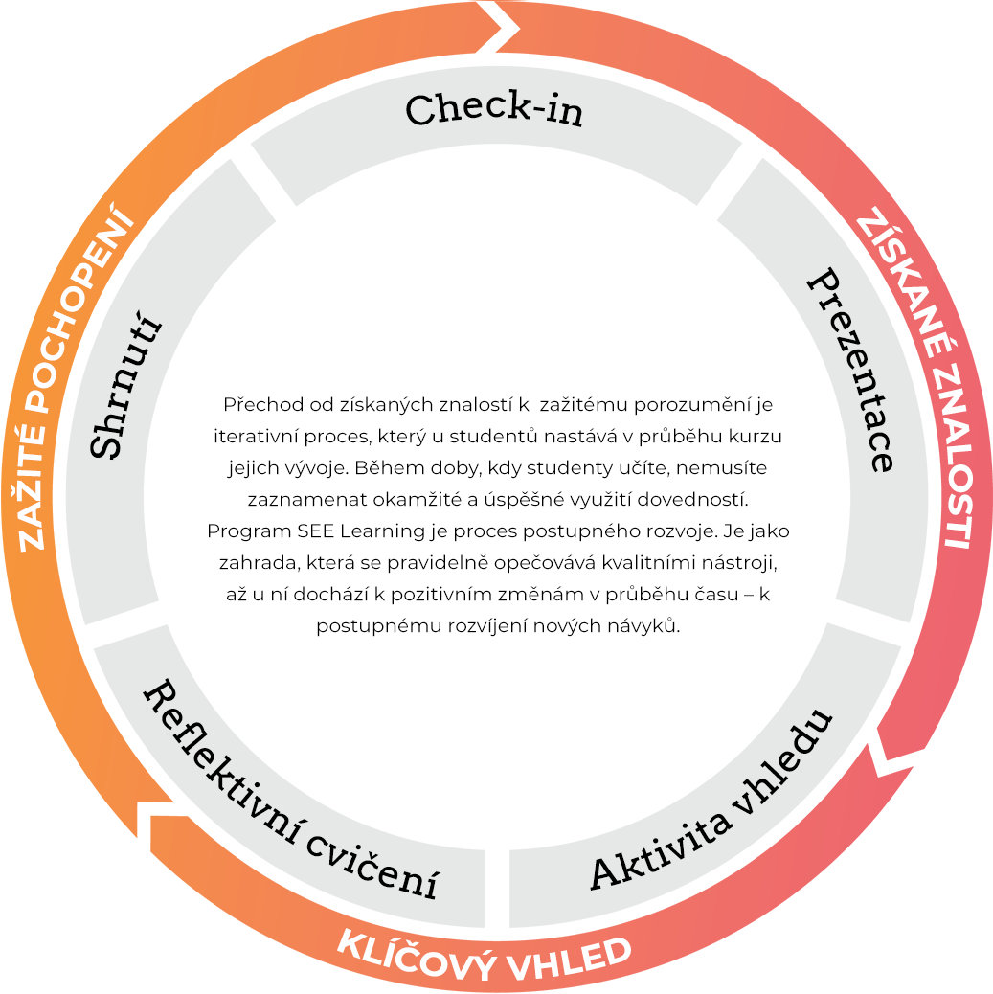
Struktura učební lekce – výukového zážitku
Každá učební lekce se skládá z pěti částí
„Check-in“ – zklidnění, vstup do kontaktu se sebou, naladění se na společnou práci
Prezentace tématu/ diskuze – získání poznatků, vysvětlení pojmů, principů, postupů
Aktivity vhledu – sebezkušenostní aktivity, rozvoj kritického vhledu
Cvičení reflexe – hlubší osobní reflexe, vede k zvnitřnění porozumění
Shrnutí – ohlédnutí za vlastním učením, co si odnáším

Slide 21
Učebnice a metodika pro učitele
Mateřská škola a 1.- 2. ročník ZŠ
3.- 5. ročník základní školy
6.- 9. ročník základní školy
Obecný rámec, implementace
Notes:
Add companion book –
4 volumes freely available
Each level contains about 40 Learning Experiences, each of which takes between 20-40 minutes to complete.

Slide 22
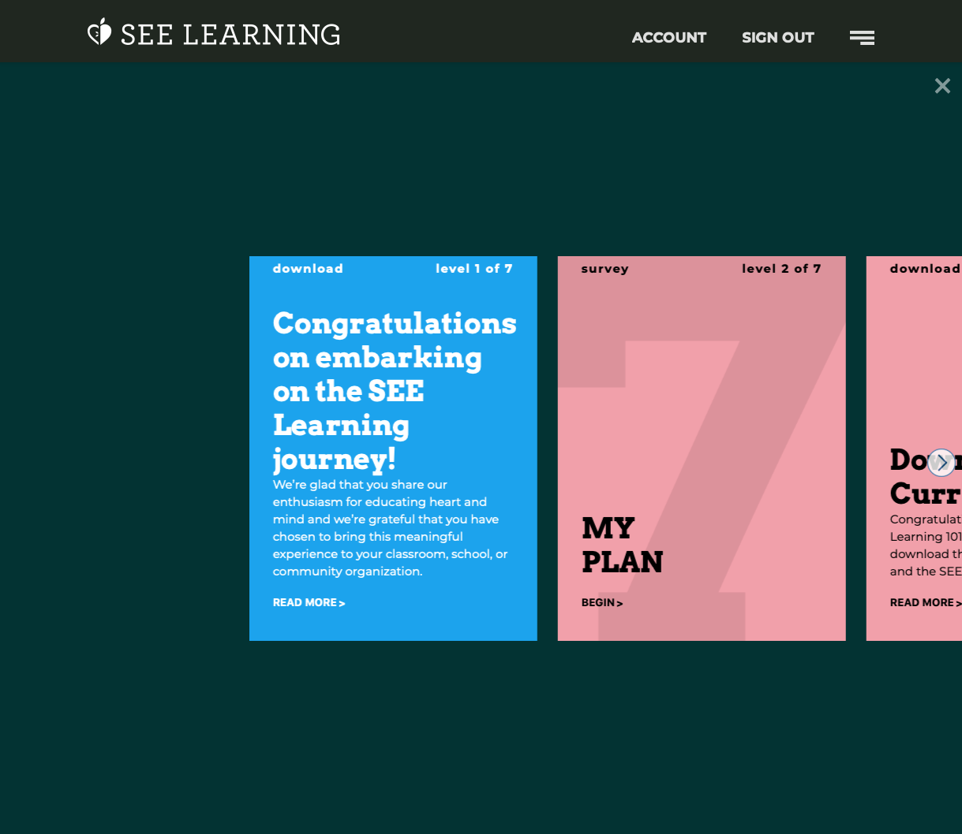
Prohloubení pro zájemce, učebnice zdarma
SEE 101 online kurz
Můj plán
Učebnice a metodika ke stažení
Osvědčení po dokončení kurzu
Další zdroje
Otázky k reflexi kurzu SEE 101
Která myšlenka byla nejvíce nová,
která byla pro vás velmi známá,
zažili jste nějaký hlubší vhled, aha moment,
která myšlenka bude nejméně nebo nejvíce blízká učitelům,
jak byste jim myšlenky mohli přiblížit?
https://seelearning.emory.edu/cs/user/login

Slide 23
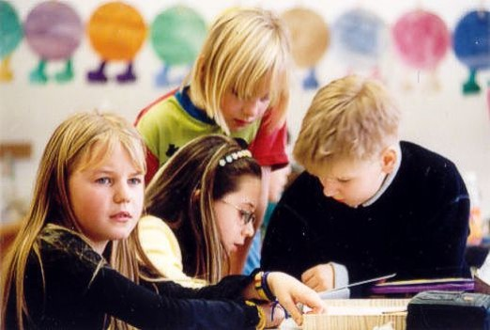
Kroky implementace programu SEE Learning
Jako jedinec, škola se zapojit do profesní vzdělávací komunity SEE Learning (IEEV)
Navázat dalším vzděláváním (16, 32, 64 hodin)
Získat podporu celého vedení školy a kolegů
Získat prostor pro další vzdělávání učitelů
Spolupracovat s mentorem SEE Learningu ve fázích vlastní implementace ve škole
Osvojit si hodnoty programu, jednotlivá témata, strukturu lekcí, styl výuky formou provázení žáků
Postupovat podle detailně popsaného modelu lekcí, obohacovat své nástroje
Přizpůsobovat výuku své konkrétní třídě, věkové kategorii dětí
S každou odučenou hodinou získávat více praxe, sebedůvěry a optimalizovat výuku pro ještě efektivnější učení žáků

Slide 24
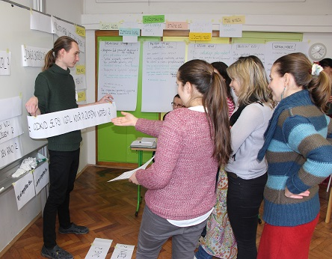
Varianty implementace programu SEE Learning
Realizuje jeden vyučující – volitelný předmět
Vede třídní učitel, výchovný poradce – třídnické hodiny, třídní/ školní kruh
Realizace „napříč školou“ – optimální model, např. v samostatném předmětu s prolínáním do jiných předmětů či třídního/ školního kruhu
Realizace při projektových dnech, mimoškolních aktivitách, ve školní družině, v odpoledních kroužcích
Implementaci má podporovat celé vedení školy, (třídní) učitelé, ostatní zaměstnanci
Důležité je rozhodně informovat/ získat rodiče
Tomu věnovat energii na začátku a průběžně

Slide 25
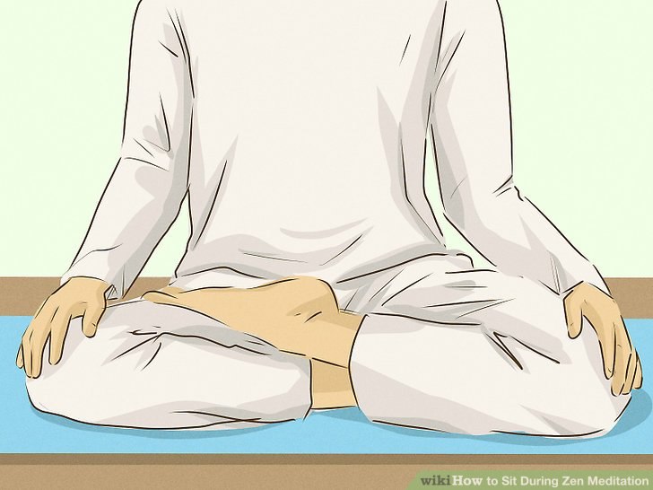
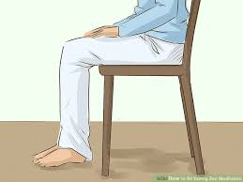
Minutové praxe
Praxe "uzemnění" (zvnitřnění, kontakt se sebou)
„Zdrojování“ (napojení na místa, osoby, svůj zdroj)
Všímání si svého dechu (vědomé dýchání)
Pozorování mysli a myšlenek (jejich provázení, posléze zastavení)
Praxe řešení konfliktů (identifikování univerzální potřeby)
Praxe soucitu se sebou (co byste rozhodně neudělali příteli)
Minutová praxe soucitu (přání dobra všem bytostem)

Slide 26
Jak na implementaci programu SEE Learning
SIMULACE konkrétních situací při získávání podpory pro zavedení programu
Jak byste přesvědčili vedení školy, aby podpořilo zavádění SEE Learningu ve škole?
Jak byste přesvědčili vaše kolegy, aby vás podpořili při zavádění programu
Jak byste představili vašim starším žákům SEE Learning, jak byste motivovali své mladší žáky?
Jak byste získali vaše rodiče pro to, aby podpořili realizaci SEE Learningu ve vaší škole?
Jak byste představili vašemu zřizovateli/ kolegům z vedlejší školy přínosy SEE Learningu pro osobnostní rozvoj žáků?
Připravte si v menších skupinách odpovědi na výše popsané otázky a sehrajte krátké scénky podle vámi zvoleného scénáře.

Slide 27
SEE Learning začíná - co je k dispozici
Kompletní studijní materiály, metodika a učebnice pro mladší, starší školní věk a střední školu přeložené do českého jazyka
Webové stránky v češtině https://seelearning.emory.edu/cs
Akreditované kurzy pro pedagogy v rámci systému DVPP:
- ochutnávkový workshop (6 hod.),
- víkendový seminář (16 hod.),
- program pro letní školu (32 hod.)
- celoroční kurz pro sborovnu nebo jednotlivce (64 hod.)
Certifikovaní facilitátoři programu SEE Learning, kteří poskytují vzdělávací služby
Podpůrné zázemí v rámci Institutu environmentální a etické výchovy

Slide 28
Děkujeme vám za spolupráci
Alexandra Kallay- certifikovaná lektorka SEEL
Jan Bačkovský- průvodce programem SEEL

